Slide 1
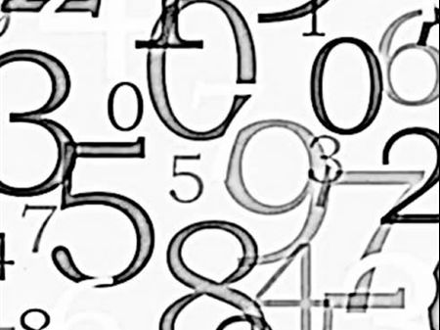
POLIEDROS

Slide 2

¿Qué son los poliedros?
− Un Poliedro son aquellos cuerpos geométricos cerrados, limitados por polígonos. Las caras del poliedro forman la superficie del poliedro.
− Los poliedros son denominados de acuerdo a su número de caras.

Slide 3

Elementos del poliedro
• Cara: cada uno de los polígonos que lo limitan.
• Arista: línea formada por la intersección de dos caras.
• Vértice: punto de intersección de tres o más aristas.

Slide 4

TIPOS DE POLIEDROS
Poliedro regular es aquel que cumple:
Sus caras son polígonos regulares iguales.
Todos los vértices tienen el mismo orden.

Slide 5
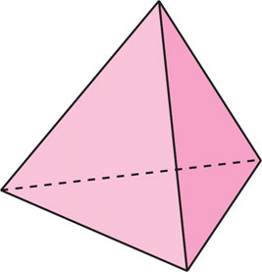
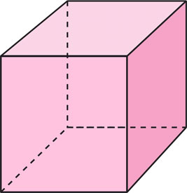
Tetraedro Hexaedro

Slide 6

Tetraedro
_ Los polígonos que forman las caras son triángulos Equiláteros.
_ Tiene 4 caras
_ Tiene 4 vértices
_ Tiene 6 aristas
Hexaedro
_Los polígonos que forman las caras son Cuadrados
_ Tiene 6 caras
_Tiene 8 vértices
_Tiene 12 Aristas

Slide 7
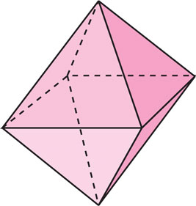
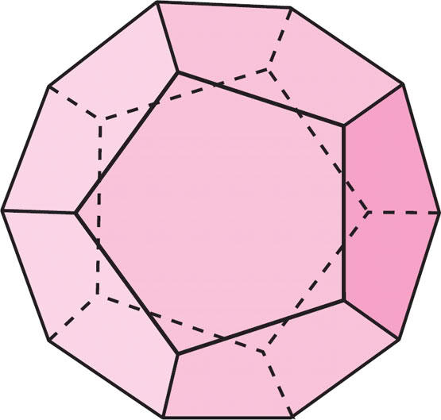
OCTAEDRO
DODECAEDRO

Slide 8
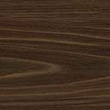
OCTAEDRO
DODECAEDRO
_ Los polígonos que forman sus caras son Triángulos equiláteros
_ Tiene 8 caras
_ Tiene 6 vértices
_ Tiene 12 Aristas
_ Los polígonos que forman sus caras son Rectángulos Regulares
_ Tiene 12 caras
_ Tiene 20 Vértices
_ Tiene 30 Aristas

Slide 9
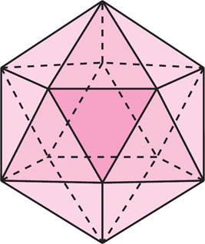
ICOSAEDRO
_ Los polígonos que forman sus caras son triángulos Equiláteros
_Tiene 20 caras
_ Tiene 12 Vértices
_ Tiene 30 Aristas

Slide 10

POLIGONOS IRREGULARES
Sus caras son polígonos regulares de mas de 1 tipo.

Slide 11

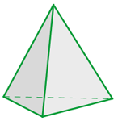
TETRAEDRO
_ Los polígonos que forman las caras son triángulos Equiláteros.
_ Tiene 4 caras
_ Tiene 4 vértices
_ Tiene 6 aristas

Slide 12

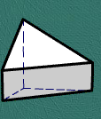
PENTAEDRO
_ Tiene 5 caras
_ Tiene 8 Aristas
_ Tiene 5 vértices

Slide 13

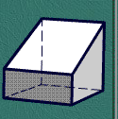
HEXAEDRO
_ Tiene 6 caras
_ Los polígonos que forman sus caras son cuadradas
_ Tiene 12 Aristas
_ Tiene 8 vértices

Slide 14

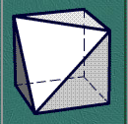
HEPTAEDRO
_ Tiene 7 caras
_ Tiene 11 Aristas
_ Tiene 6 vértices

Slide 15

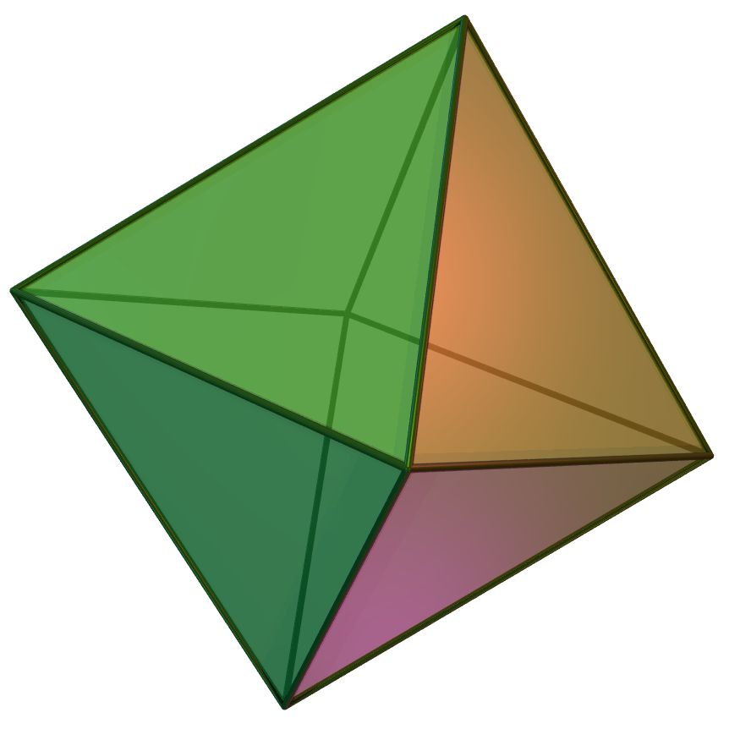
OCTAEDRO
_ Tiene 8 caras
_ Los polígonos que forman las caras son triángulos equiláteros
_ Tiene 12 aristas
_ Tiene 6 Vértices

Slide 16

PRISMA
Un prisma es un poliedro limitado por dos polígonos iguales y paralelos en las bases y paralelogramos en las caras laterales.

Slide 17

Clases de prismas:
Prismas regulares: sus bases son polígonos regulares.
Prismas irregulares: sus bases son polígonos irregulares.
Prisma recto: cuando las caras laterales son perpendiculares a la base, son cuadrados o rectángulos.
Prisma oblicuo: las caras laterales no son perpendiculares a las bases, las caras laterales son rombos o romboides.

Slide 18

ÀREA DEL PRISMA
PB = Perímetro de la base
AL = PB.h
AT= AL + 2.AB

Slide 19

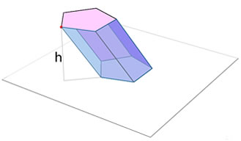
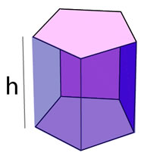
PRISMA RECTO
PRISMA OBLICUO

Slide 20



PRISMAS REGULARES
PRISMAS IRREGULARES

Slide 21

PIRÀMIDE
Una Pirámide son poliedros que tienen:
una cara; que es un polígono y se llama base
el resto de las caras que son triángulo que se unen en un vértice común y son las caras laterales de la pirámide

Slide 22

Clases de pirámides:
Pirámide regular: la base es un polígono regular y las caras laterales triángulos isósceles.
Pirámide irregular: cuando tiene por base un polígono irregular.
Pirámide recta: las caras laterales son triángulos isósceles.
Pirámide oblicua: alguna de las caras laterales no es un triángulo isósceles.
Pirámide convexa: cuando la base es un polígono convexo y pirámide cóncava cuando la base es un polígono cóncavo.

Slide 23

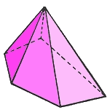
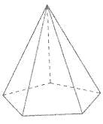
PIRÀMIDE REGULAR
PIRÀMIDE IRREGULAR

Slide 24

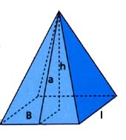
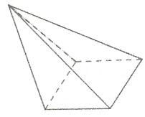
PIRÀMIDE RECTA
PIRÀMIDE OBLICUA

Slide 25

CUBO
Poliedro regular de seis caras iguales, siendo cada una un cuadrado. Sus elementos principales son :
Cara: cada uno de los seis cuadrados que definen al cubo
Arista: segmento que une dos vértices contiguos. En total hay doce, todas de igual longitud.
Aristas opuestas: par de aristas del cubo que son paralelas, y no están contenidas en una misma cara.
Vértice: punto al que concurren tres aristas. En total hay ocho.
Vértices opuestos: par de vértices del cubo que están contenidos en una diagonal mayor (por ejemplo los vértices)

Slide 26

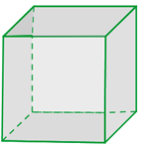
HEXAEDRO REGULAR O CUBO

Slide 27

Material: Internet y el cuaderno
Lucia Alegre 3º1
Prof. Mónica Medina

